Slide 1
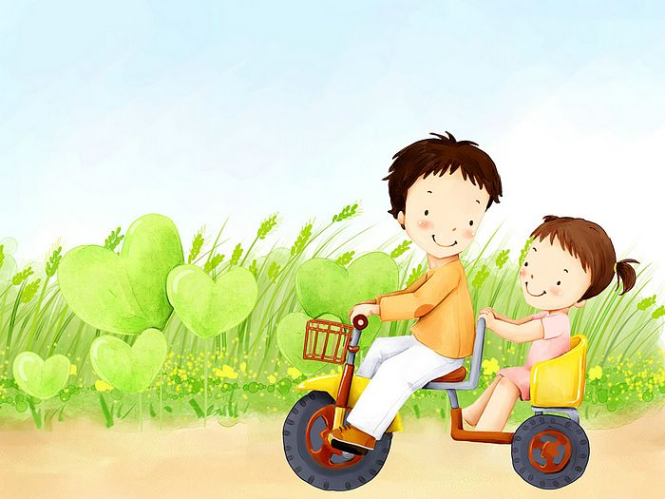

PHÒNG GIÁO DỤC ĐÀO TẠO HUYỆN GIA LÂM TRƯỜNG MẦM NON HOA SỮA ----------
GIÁO ÁN
Môi trường xung quanh
Chủ đề: Tìm hiểu về các biển báo giao thông
Lưa tuổi: 4-5 tuổi

Slide 2
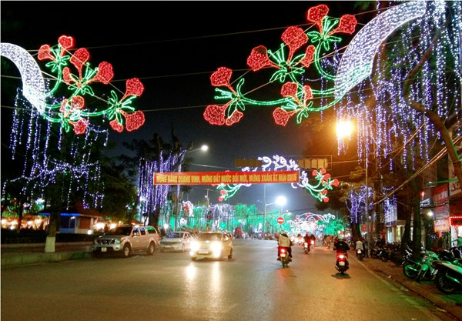

Slide 3
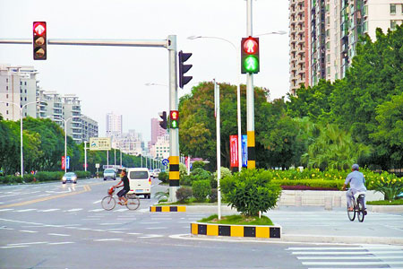

Slide 4
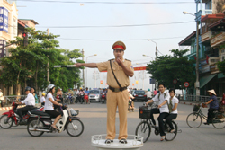

Slide 5


Slide 6
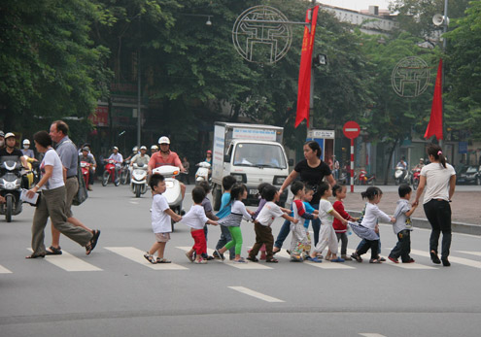

Slide 7


Slide 8


Slide 9


Slide 10


Slide 11


Slide 12


Slide 13


